Slide 1















UNIVERSITÉ MOULAY ISMAIL
FACULTÉ DES SCIENCES ET TECHNIQUE D’ERRACHIDIA
Département d’informatique - LST Génie logiciel
PROJET DE FIN D’ETUDE (PFE) : Réalisation d’une
Application
web e-commerce « JOURYA »
Réalisation
OURYA
FIADEHOUNDJI KOKOU JAQCUES MAWUENA
Encadrant
Nom
ANNEE UNIVERSITAIRE : 2022-2023

Slide 2


Plan
1
2
3
4
5
6
Introduction
Présentation et Objectifs
Méthodes et outils technologiques
Conception et modélisation
Réalisation
Conclusion

Slide 3
1
Introduction

Slide 4

Introduction
générale
Présentation et objectifs
Méthodes et outils technologiques
Analyse conceptuelle
Réalisation
Conclusion
La récente pandémie a entraîné une grande transformation digitale et augmentation massive du nombre
d’acheteurs dans le monde.
Les consommateurs trouvent plus pratique d’acheter en ligne sur des applications web, comme les accessoires et les matériaux du sport etc.

Slide 5
2
Présentation et Objectifs du projet

Slide 6
Introduction
Présentation et objectifs
Méthodes et outils technologiques
Analyse Conceptuelle
Réalisation
Conclusion
Problématique
Solutions
Besoins et objectifs
Conduite du projet
Proposer une large gamme de produits de qualité
1
Accessibilité de l'achat à un large éventail de clients
2
Gestion efficace du catalogue de produits
3
Expérience utilisateur et convivialité
4
Sécurité des transactions en ligne
5

Slide 7

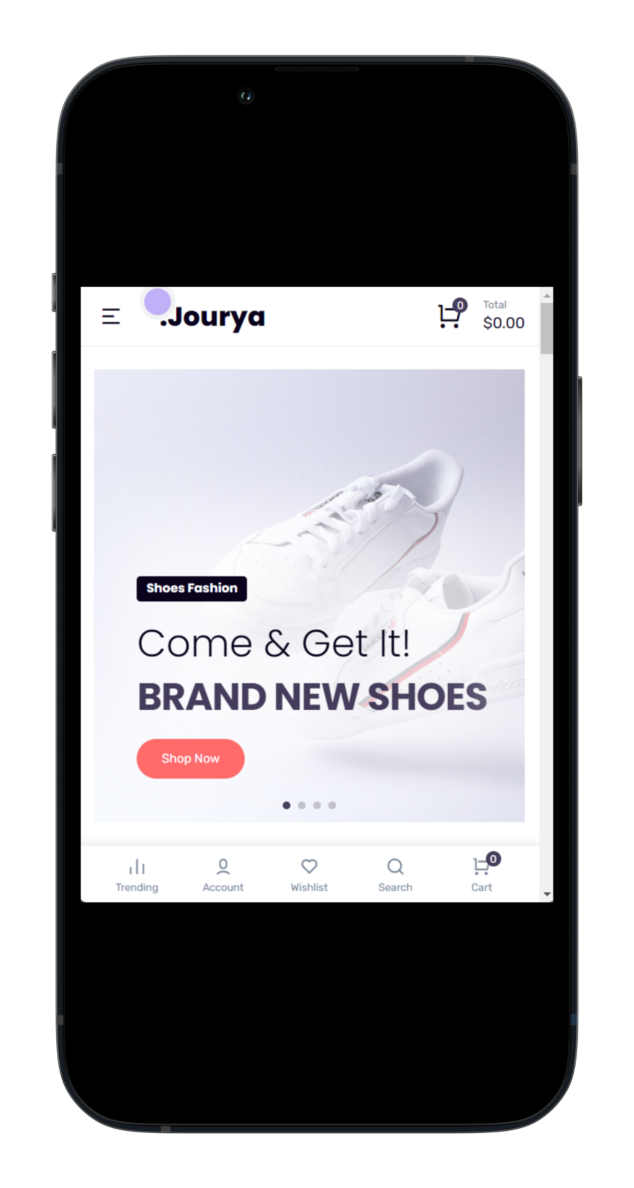

Introduction
Présentation et objectifs
Méthodes et outils technologiques
Analyse Conceptuelle
Réalisation
Conclusion
Problématique
Solutions
Besoins et objectifs
Conduite du projet
Solution proposée :
Un site e-commerce intégralement responsive
Font office / back office
Sécurité
Maintenable et évolutif
Jourya est une solution innovante pour automatiser efficacement vos processus de shopping en ligne

Slide 8
Introduction
Présentation et objectifs
Méthodes et outils technologiques
Analyse Conceptuelle
Réalisation
Conclusion
Problématique
Solutions
Besoins et objectifs
Conduite du projet
Besoin :
une solution d'automatisation du processus d'achat
Objectifs :
Consulter le catalogue
Ajouter un produit au panier
Gérer le panier
Passer des Commandes

Slide 9
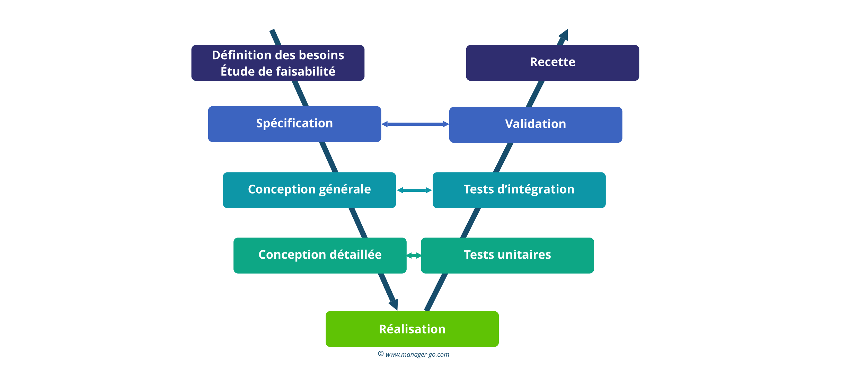
Introduction
Présentation et objectifs
Méthodes et outils technologiques
Analyse Conceptuelle
Réalisation
Conclusion
Problématique
Solutions
Besoins et objectifs
Conduite du projet
Notes:
Pour l’analyse et l’étude préalable du projet, on a eu recourt à un processus de développement logiciel, c’est la méthodologie de gestion de projets “La méthode Cycle en V”. Cette approche se base sur des itérations successives pour garantir la qualité et la conformité du produit final.

Slide 10
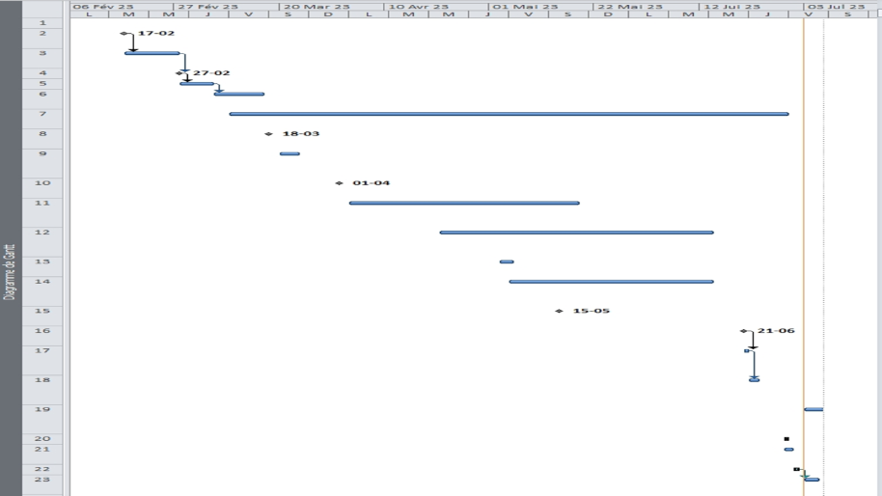
Introduction
Présentation et objectifs
Méthodes et outils technologiques
Analyse Conceptuelle
Réalisation
Conclusion
Problématique
Solutions
Besoins et objectifs
Conduite du projet
Diagramme de GANTT
Notes:
Pour l’analyse et l’étude préalable du projet, on a eu recourt à un processus de développement logiciel, c’est la méthodologie de gestion de projets “La méthode Cycle en V”. Cette approche se base sur des itérations successives pour garantir la qualité et la conformité du produit final.

Slide 11
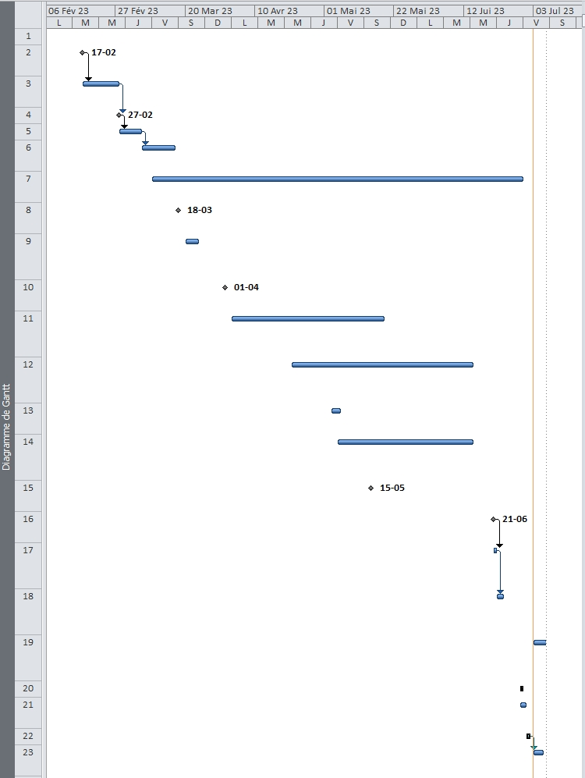

Slide 12
3
Méthodes et outils technologiques

Slide 13



Introduction
Présentation et objectifs
Méthodes et outils technologiques
Analyse Conceptuelle
Réalisation
Conclusion
Outils
Méthodes
Architecture logicielle de l’application web
Front-end :
JS

Slide 14

Introduction
Présentation et objectifs
Méthodes et outils technologiques
Analyse Conceptuelle
Réalisation
Conclusion
Outils
Méthodes
Architecture logicielle de l’application web
Back-end :

Slide 15


Introduction
Présentation et objectifs
Méthodes et outils technologiques
Analyse Conceptuelle
Réalisation
Conclusion
Outils
Méthodes
Architecture logicielle de l’application web
Base de données :

Slide 16





Introduction
Présentation et objectifs
Méthodes et outils technologiques
Analyse Conceptuelle
Réalisation
Conclusion
Outils
Méthodes
Architecture logicielle de l’application web
Outils et environnement :

Slide 17

Introduction
Présentation et objectifs
Méthodes et outils technologiques
Analyse Conceptuelle
Réalisation
Conclusion
Outils
Méthodes
Architecture logicielle de l’application web
Frameworks :

Slide 18
Introduction
Présentation et objectifs
Méthodes et outils technologiques
Analyse Conceptuelle
Réalisation
Conclusion
Outils
Méthodes
Architecture logicielle de l’application web
Utilisation du PHP orienté objet dans le développement du site e-commerce :
La POO est plus rapide et plus facile à exécuter
La POO fournit une structure claire pour les programmes
La POO facilite la maintenance, la modification et le débogage du code
La POO permet de créer des applications entièrement réutilisables avec moins de code et un temps de développement plus court
Notes:
La programmation procédurale consiste à écrire des procédures ou des fonctions qui effectuent des opérations sur les données, tandis que la programmation orientée objet consiste à créer des objets contenant à la fois des données et des fonctions. La programmation orientée objet présente plusieurs avantages par rapport à la programmation procédurale :
La POO est plus rapide et plus facile à exécuter
La POO fournit une structure claire pour les programmes
La POO aide à garder le code PHP DRY "Ne vous répétez pas", et facilite la maintenance, la modification et le débogage du code
La POO permet de créer des applications entièrement réutilisables avec moins de code et un temps de développement plus court

Slide 19
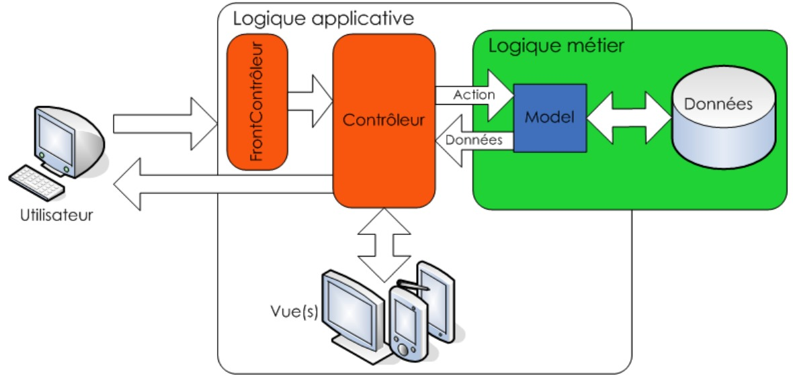
Introduction
Présentation et objectifs
Méthodes et outils technologiques
Analyse Conceptuelle
Réalisation
Conclusion
Outils
Méthodes
Architecture logicielle de l’application web

Slide 20
4
Conception et modélisation

Slide 21
Introduction
Présentation et objectifs
Méthodes et outils technologiques
Analyse Conceptuelle
Réalisation
Conclusion
Identification des acteurs :
▰ Acteur du projet qui bénéficie de certaines fonctionnalités offertes par l'application web.
Internaute
▰ Acteur principal du projet qui profite de toutes les fonctionnalités offertes par l’application web.
Client
▰ Acteurs secondaire son rôle est de gérer les client et leurs comptes ainsi que les services de l’application web,
Admin

Slide 22
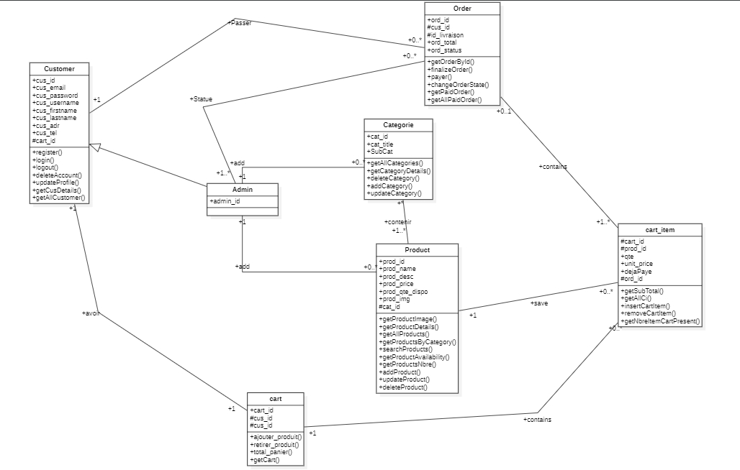
Introduction
Présentation et objectifs
Méthodes et outils technologiques
Analyse Conceptuelle
Réalisation
Conclusion
Diagramme de classe :

Slide 23
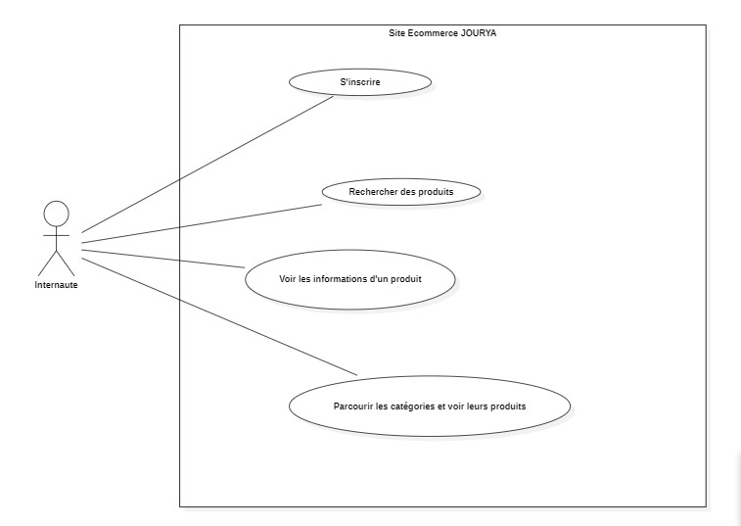
Introduction
Présentation et objectifs
Méthodes et outils technologiques
Analyse Conceptuelle
Réalisation
Conclusion
Diagramme de cas d’utilisation:

Slide 24
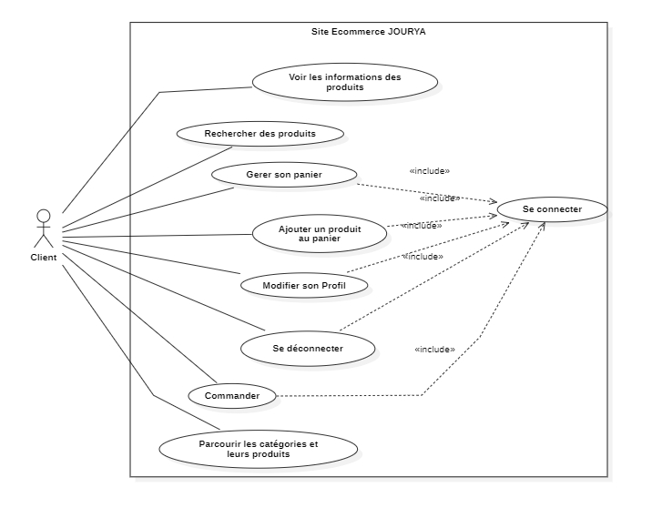
Introduction
Présentation et objectifs
Méthodes et outils technologiques
Analyse Conceptuelle
Réalisation
Conclusion
Diagramme de cas d’utilisation:

Slide 25
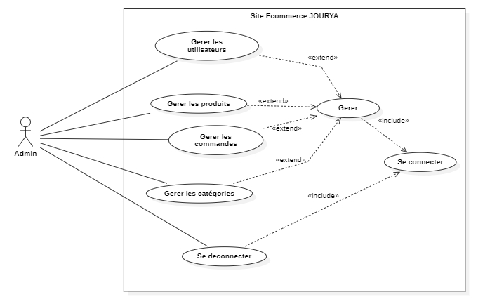
Introduction
Présentation et objectifs
Méthodes et outils technologiques
Analyse Conceptuelle
Réalisation
Conclusion
Diagramme de cas d’utilisation:

Slide 26
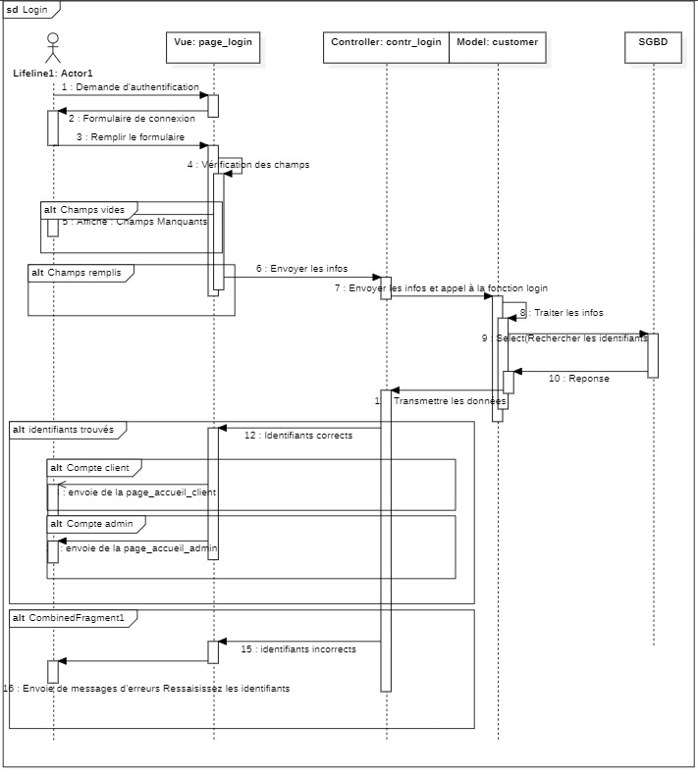
Introduction
Présentation et objectifs
Méthodes et outils technologiques
Analyse Conceptuelle
Réalisation
Conclusion
Diagramme de séquence :

Slide 27
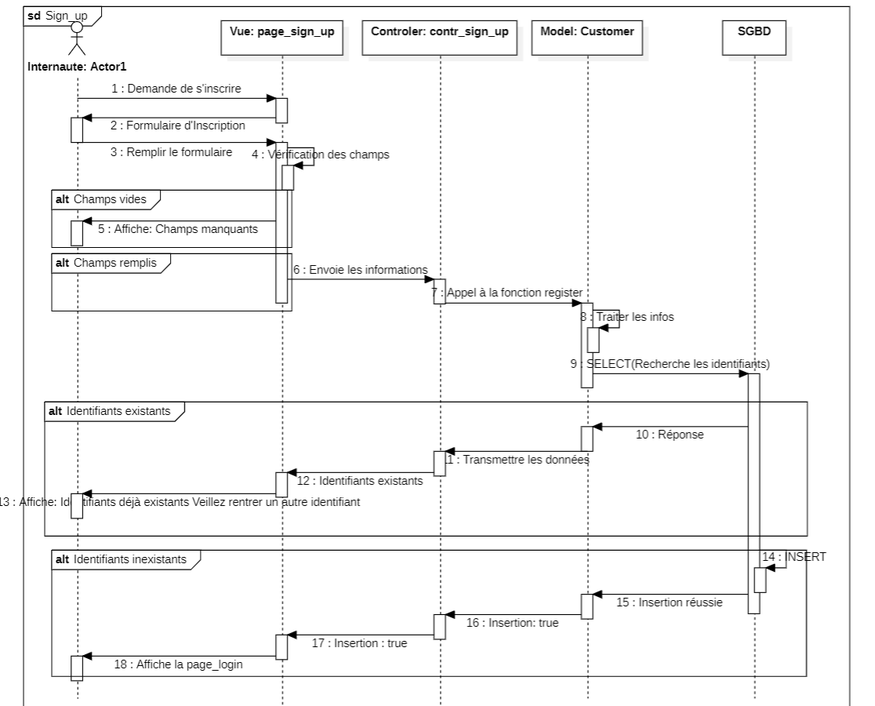
Introduction
Présentation et objectifs
Méthodes et outils technologiques
Analyse Conceptuelle
Réalisation
Conclusion
Diagramme de séquence :

Slide 28
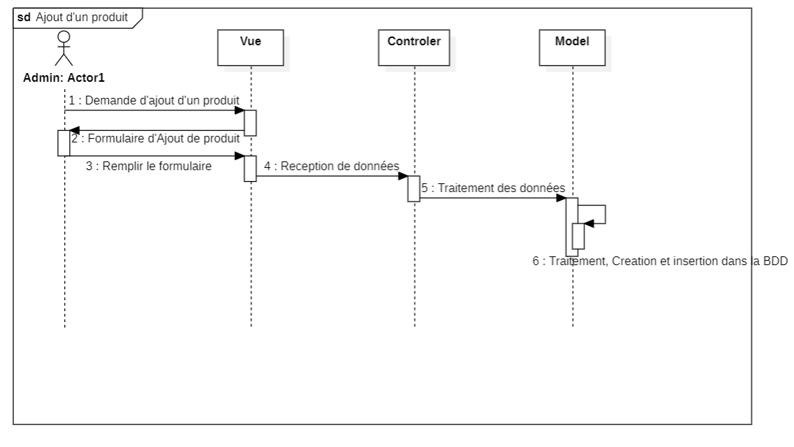
Introduction
Présentation et objectifs
Méthodes et outils technologiques
Analyse Conceptuelle
Réalisation
Conclusion
Diagramme de séquence :

Slide 29
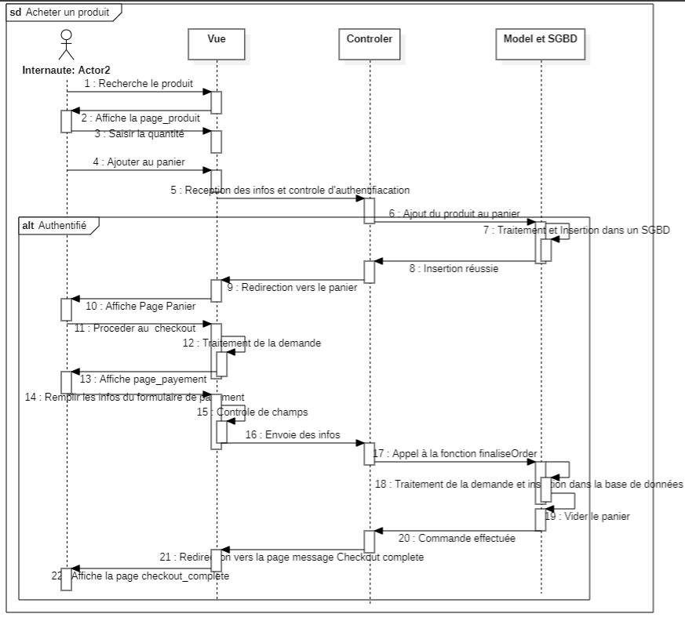
Introduction
Présentation et objectifs
Méthodes et outils technologiques
Analyse Conceptuelle
Réalisation
Conclusion
Diagramme de séquence :

Slide 30
5
Réalisation

Slide 31
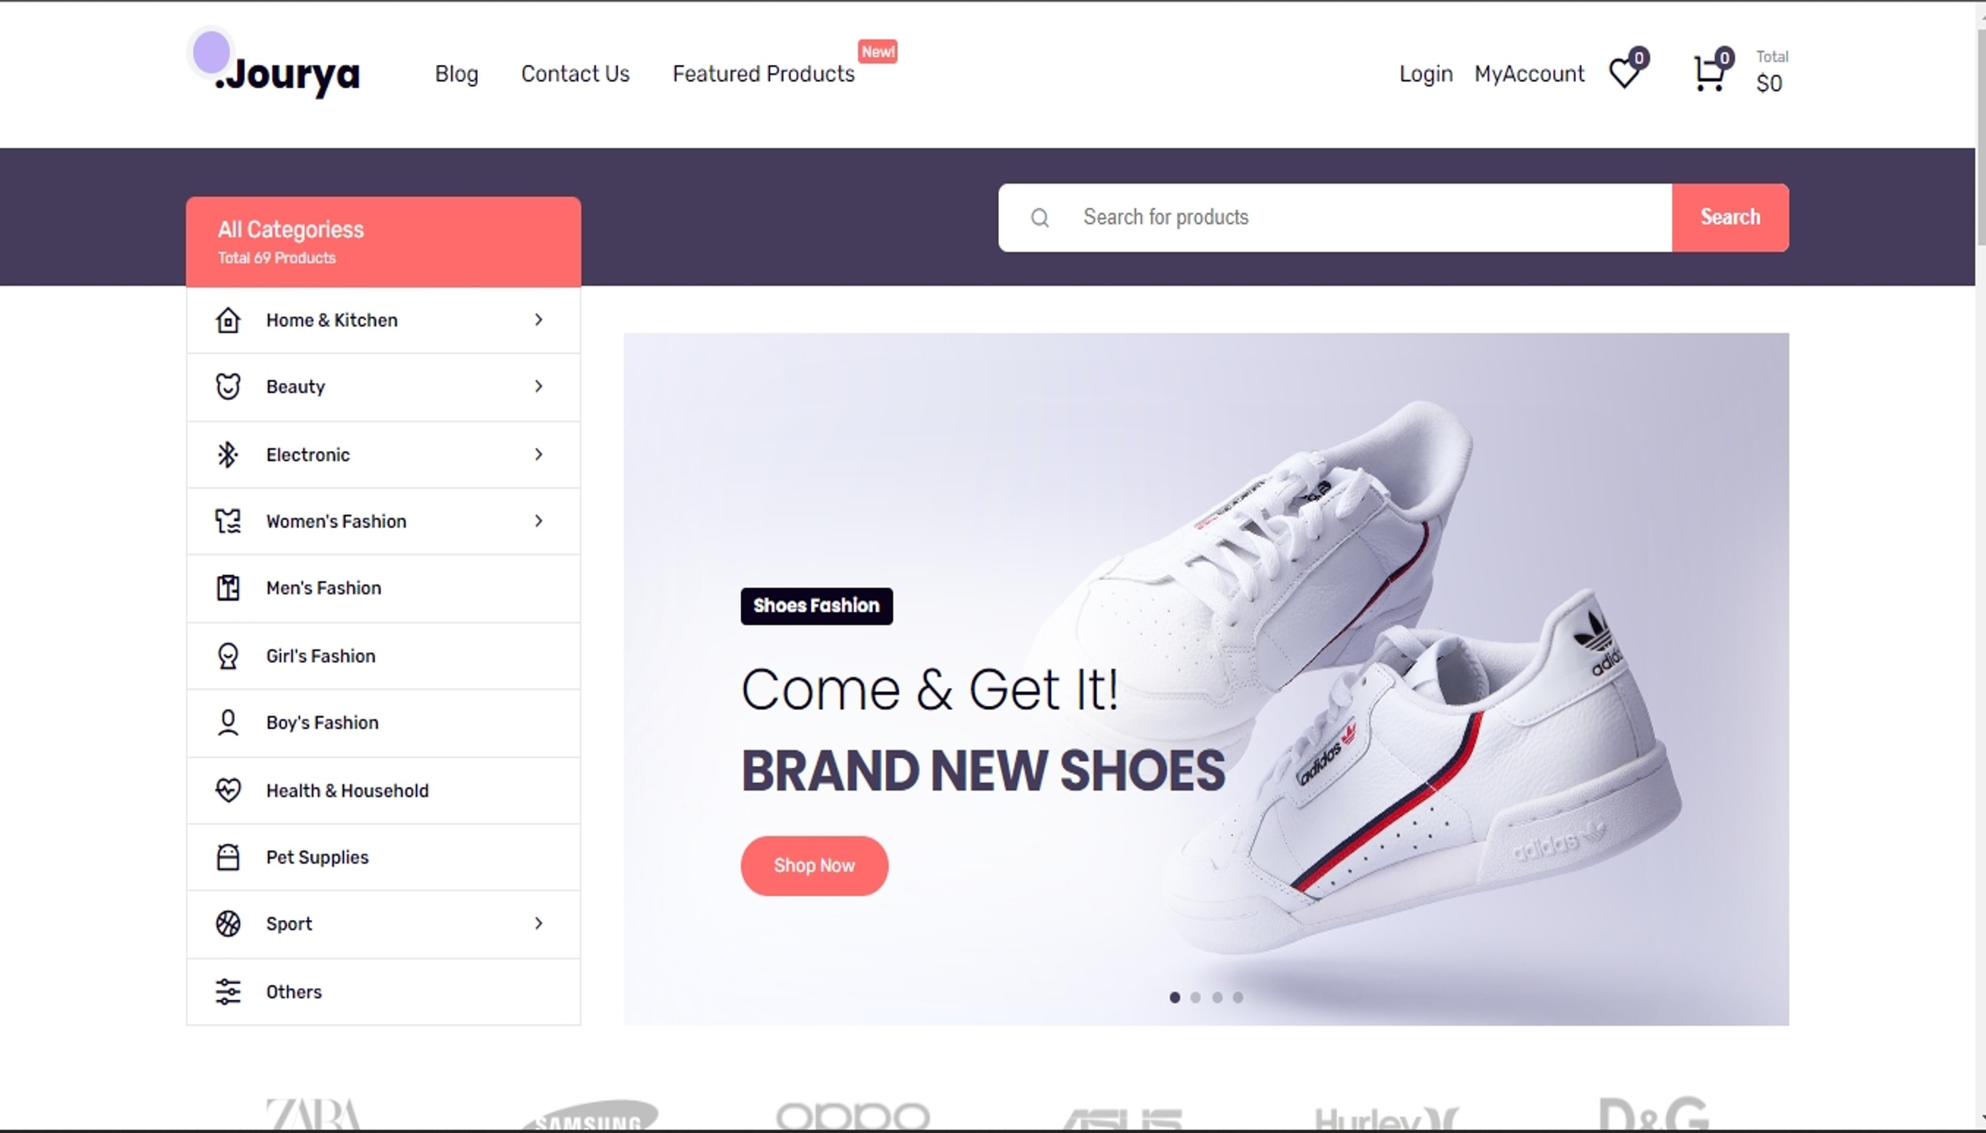
Introduction
Présentation et objectifs
Méthodes et outils technologiques
Analyse Conceptuelle
Réalisation
Conclusion
Notes:
Pour l’analyse et l’étude préalable du projet, on a eu recourt à un processus de développement logiciel, c’est la méthodologie de gestion de projets “La méthode Cycle en V”. Cette approche se base sur des itérations successives pour garantir la qualité et la conformité du produit final.

Slide 32
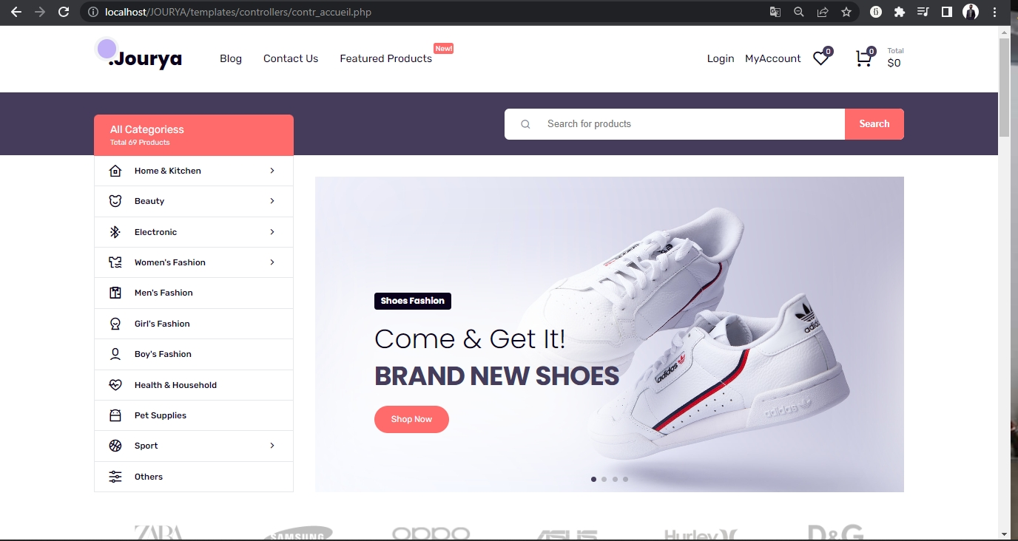

Notes:
Pour l’analyse et l’étude préalable du projet, on a eu recourt à un processus de développement logiciel, c’est la méthodologie de gestion de projets “La méthode Cycle en V”. Cette approche se base sur des itérations successives pour garantir la qualité et la conformité du produit final.

Slide 33
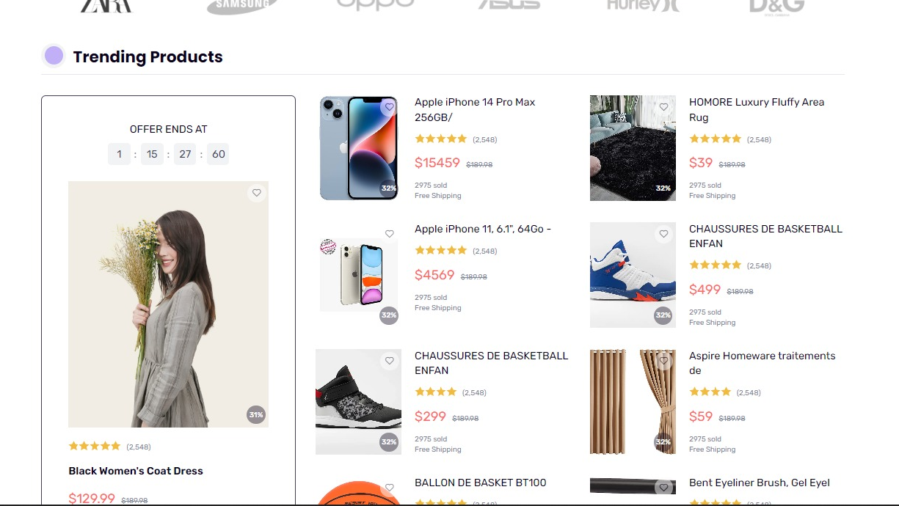
Notes:
Pour l’analyse et l’étude préalable du projet, on a eu recourt à un processus de développement logiciel, c’est la méthodologie de gestion de projets “La méthode Cycle en V”. Cette approche se base sur des itérations successives pour garantir la qualité et la conformité du produit final.

Slide 34
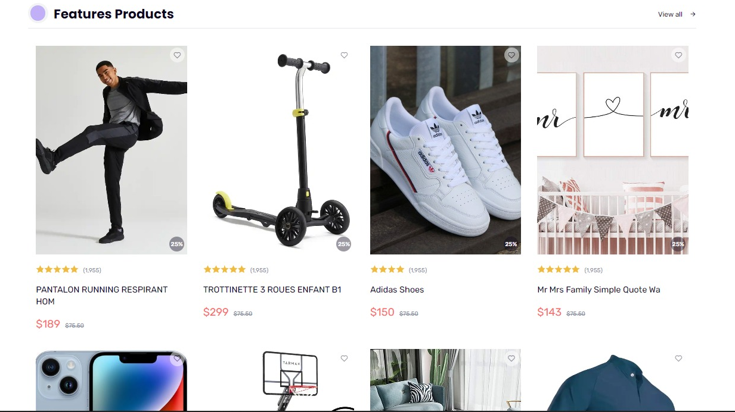
Notes:
Pour l’analyse et l’étude préalable du projet, on a eu recourt à un processus de développement logiciel, c’est la méthodologie de gestion de projets “La méthode Cycle en V”. Cette approche se base sur des itérations successives pour garantir la qualité et la conformité du produit final.

Slide 35
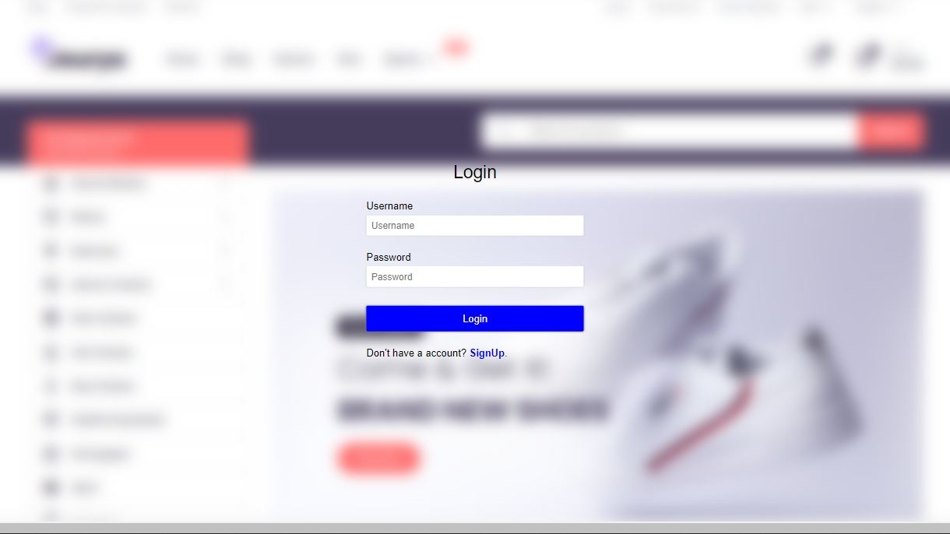

Slide 36
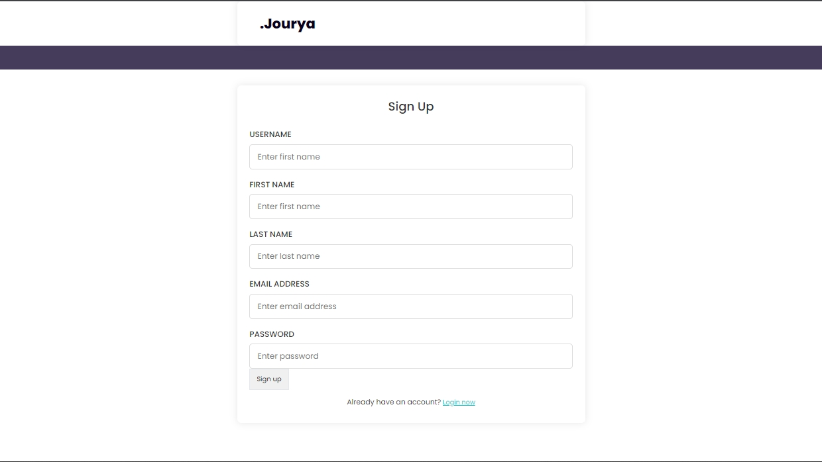

Slide 37
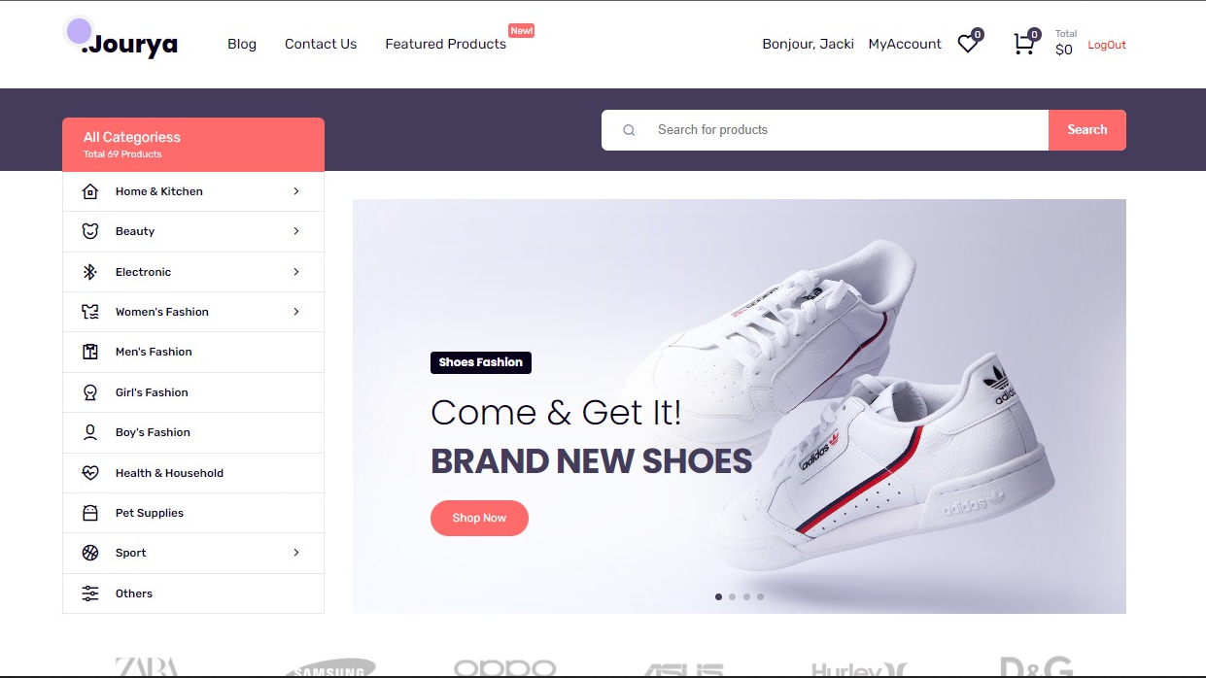

Slide 38
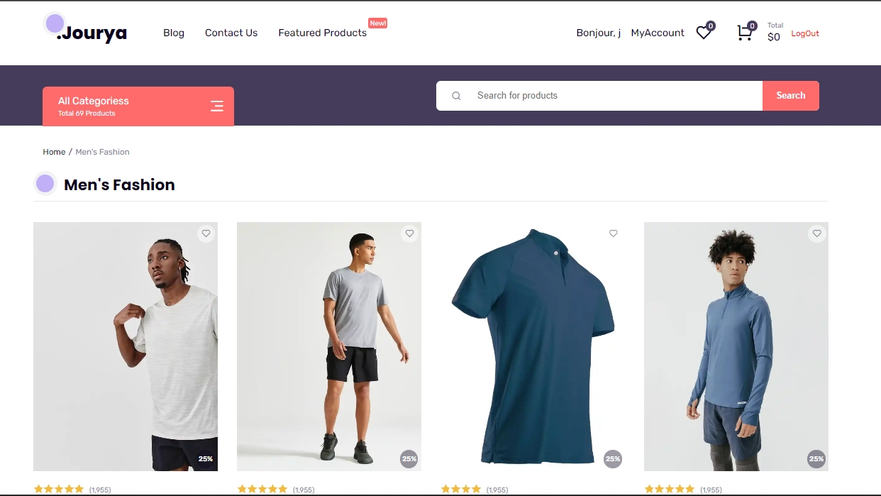

Slide 39
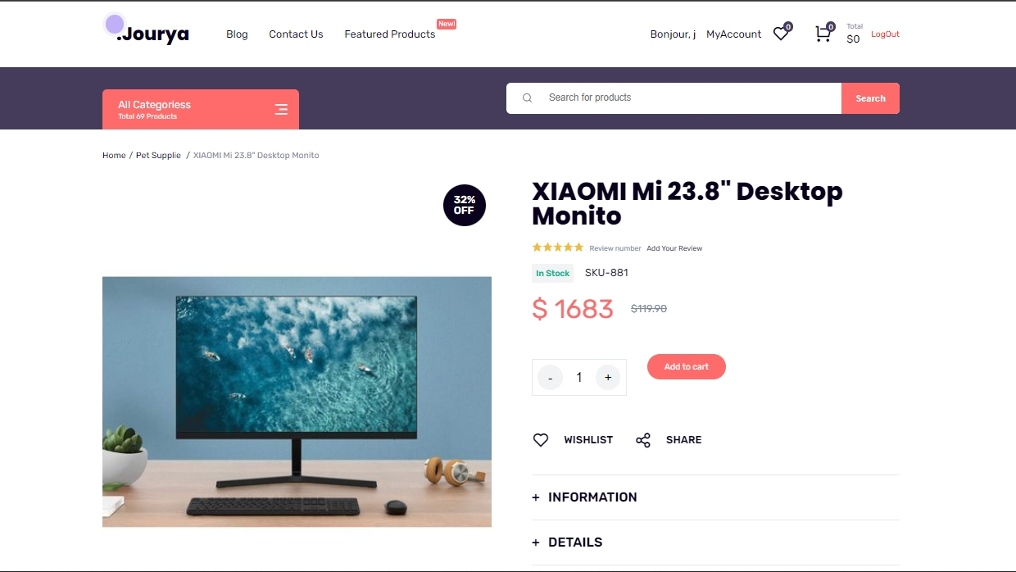

Slide 40
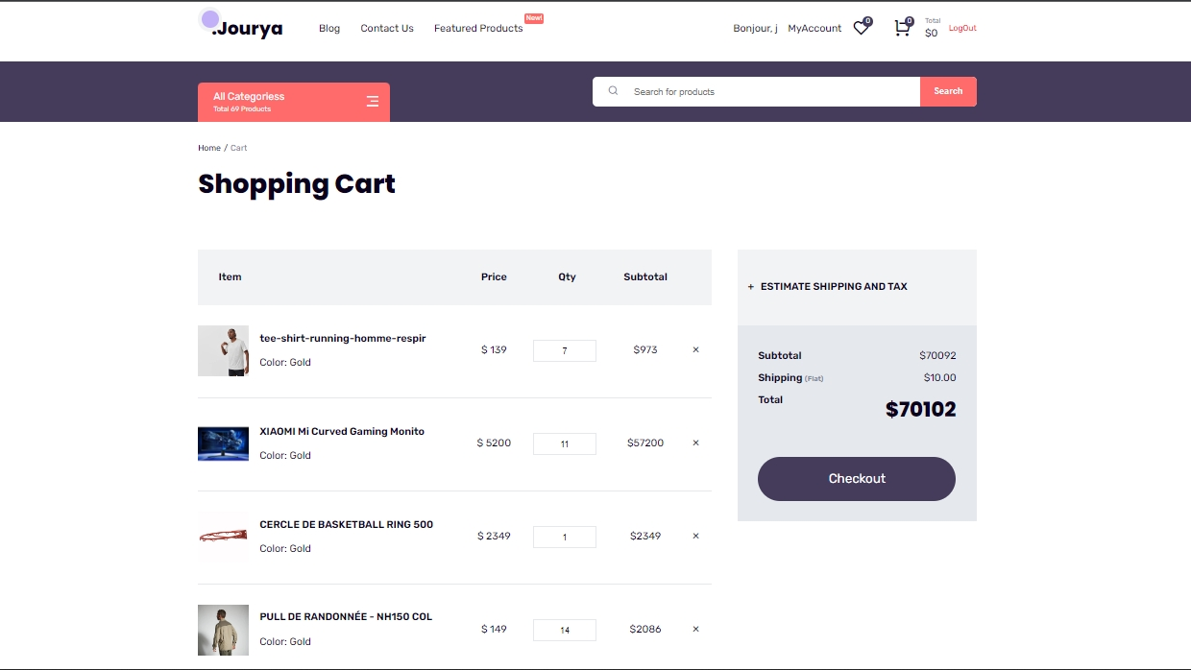

Slide 41
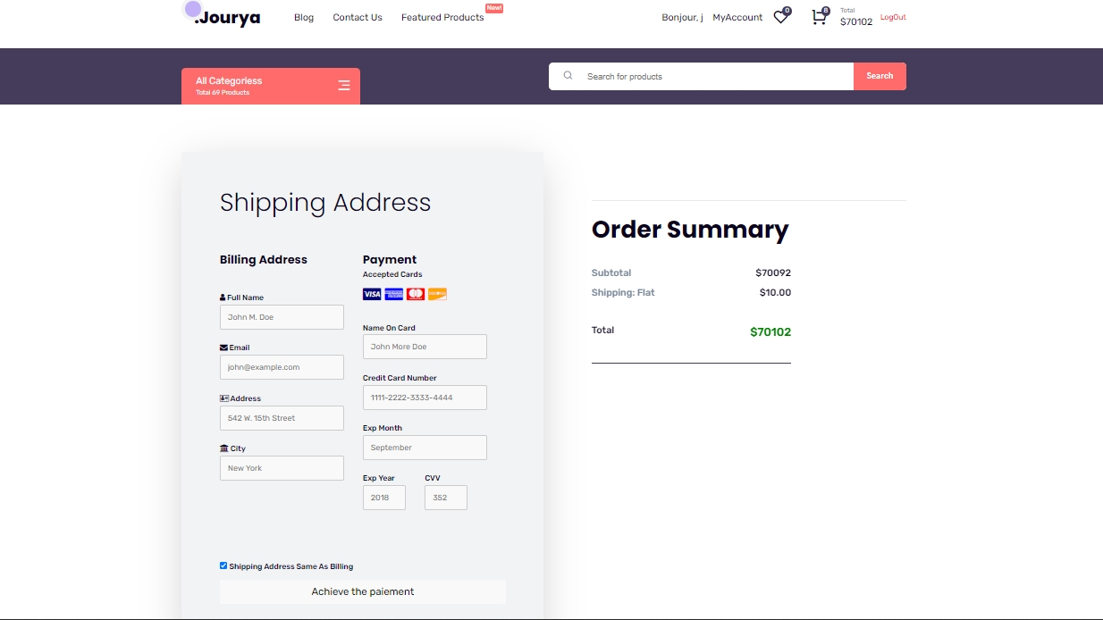

Slide 42
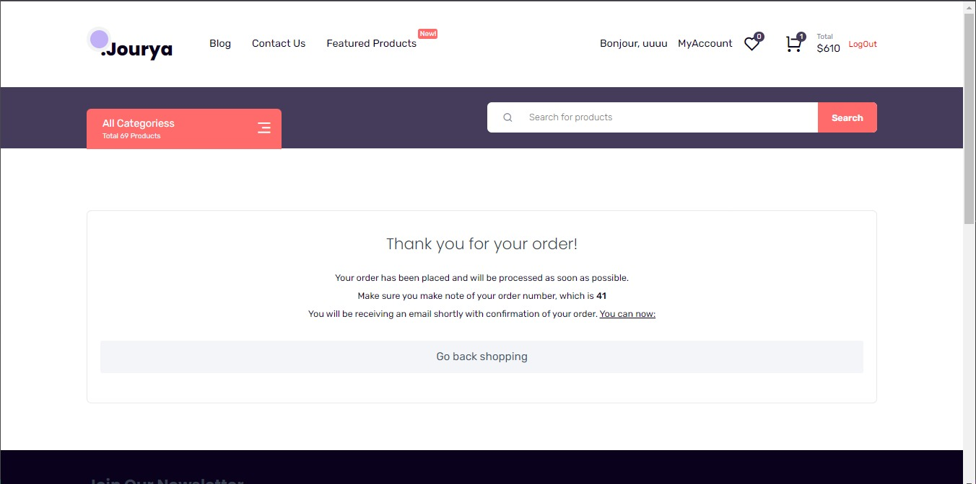

Slide 43
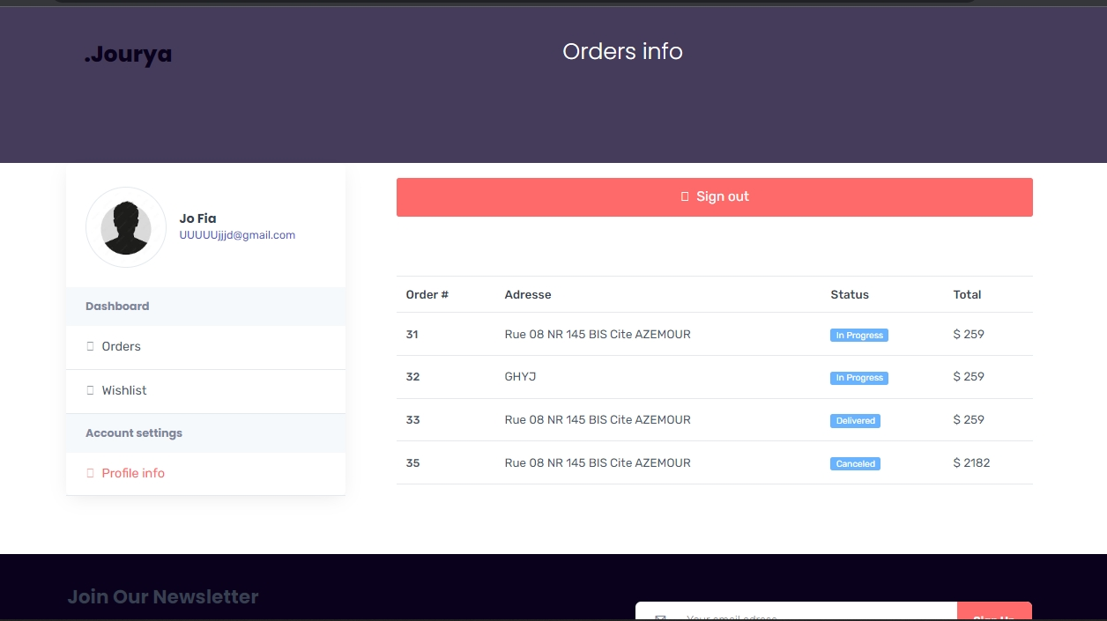

Slide 44
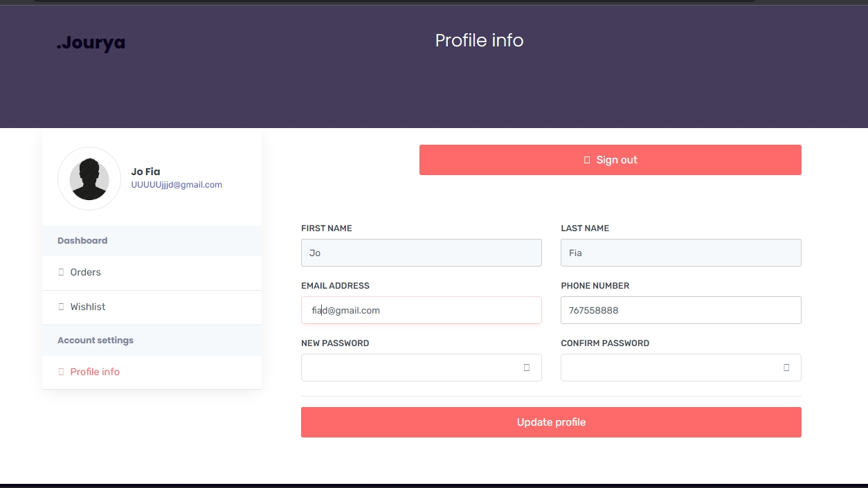

Slide 45
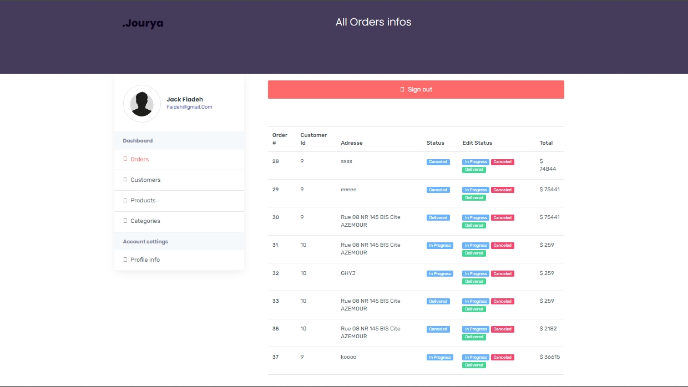

Slide 46
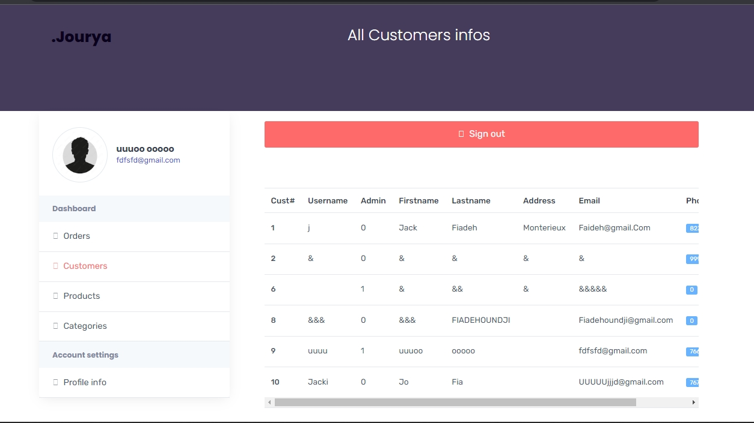

Slide 47
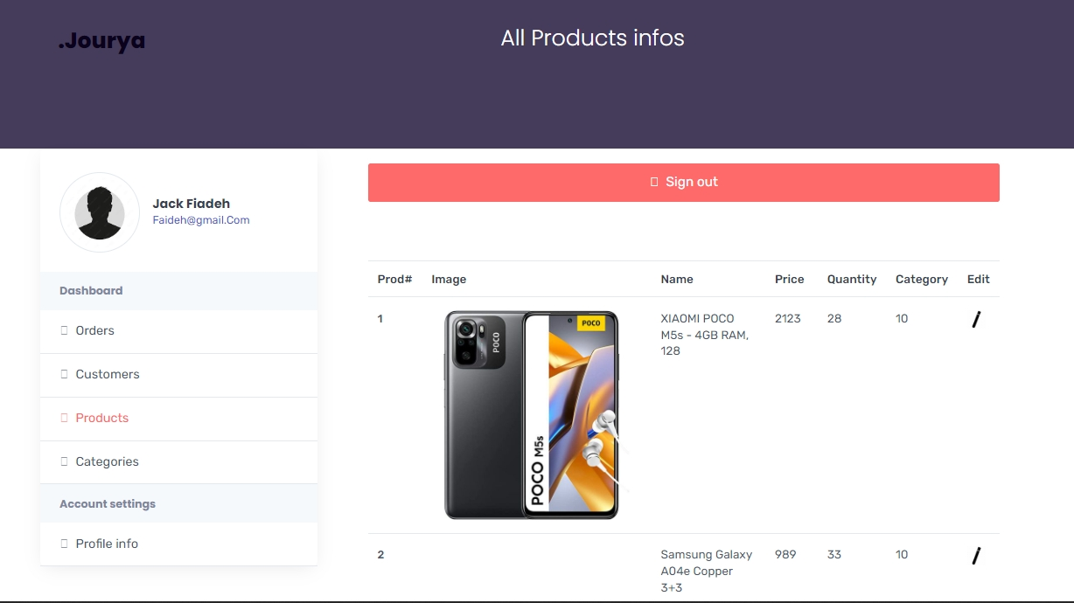

Slide 48
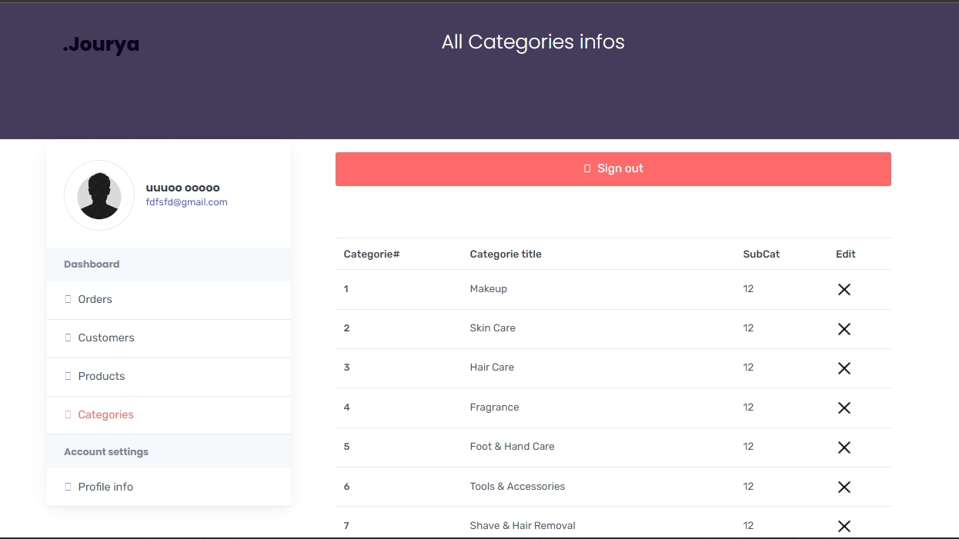

Slide 49
Démonstration
22

Slide 50
6
Conclusion

Slide 51
Introduction
Présentation et objectifs
Méthodes et outils technologiques
Analyse Conceptuelle
Réalisation
Conclusion
Perspectives
Conclusion générale
Introduction de modules de machines learning
Utilisation de frameworks plus avancés
Utilisation des langages plus sécurisés
Intégrer un systeme de payement avancé

Slide 52
Introduction
Présentation et objectifs
Méthodes et outils technologiques
Analyse Conceptuelle
Réalisation
Conclusion
Perspectives
Conclusion générale
SUR LE CÔTÉ PERSONNEL:
Découvrir le monde professionnel
Mettre en application et solidifier des notions apprises en formation
Renforcer l’esprit critique et d’analyse
Développer la capacité d’adaptation personnelle, d’autonomie et de compétences relationnelles
SUR LE CÔTÉ PROFESSIONNEL:
Satisfaire le client
Appréhender toutes les facettes du développement d’une application web
Atteindre la majorité des objectifs techniques et fonctionnels

